Slide 1
Виды календарного планирования воспитателя в ДОУ. Выбор тематики образовательной деятельности. Модульное планирование образовательной деятельности
9 лекция

Slide 2
Принципы планирования
Принципы определяются приказом Министерства народного образования РСФСР «О документации дошкольных учреждений» (№41 от 20.09.1988).
Планирование должно быть:
регулярным;
последовательным;
научным;
перспективным.

Slide 3
Виды планирования
Определяющее деятельность на длительный период - ПЕРСПЕКТИВНОЕ
Разбитое на месяцы - КАЛЕНДАРНОЕ
Разбитое на дни - ЕЖЕДНЕВНОЕ
Разбитое на темы - ТЕМАТИЧЕСКОЕ
Наиболее популярными являются:
Перспективное = Рабочая программа.
Календарно-тематическое, включающее в себя ежедневное планирование.

Slide 4
Требования к календарно-тематическому планированию
обеспечение единства воспитательных, обучающих и развивающих задач образовательного процесса;
наличие элементов планирования индивидуального образовательного маршрута в календарно-тематическом планировании;
наличие блоков планирования совместной деятельности педагогов с детьми и самостоятельной деятельности обучающихся;
наличие блока ежедневного планирования работы с семьей, включающего в себя разнообразные формы работы).Требования к содержанию и оформлению рабочих программ и календарно-тематического планирования необходимо утвердить в Положении о рабочей программе педагога образовательной организации и Положении о календарно-тематическом планировании в Образовательном организации.

Slide 5
Календарное планирование воспитателей (виды планирования)
Календарно-тематическое (период планирования 1-2 недели): определяет порядок реализации образовательной работы, формы, методы и средства; описывает организованную, совместную и самостоятельную деятельность обучающихся, работу с родителями в рамках конкретной темы образовательной деятельности;
Перспективно-календарное планирование (период планирования 1 месяц): включает в себя несколько календарно-тематических планов, в идеальном варианте перспективно-календарное планирование выполняется по тематическому модульному принципу.

Slide 6
Календарное планирование воспитателей (виды планирования)
Блочно-модульное планирование - в течение недели обыгрывается один предмет, явление или тема. Планирование выполняется на одном листе и должно описывать деятельность во всех образовательных областях. Автор подхода В.Г. Алямовская.
Блочно-модульное планирование предполагает высокую квалификацию воспитателей, так как планирование схематично, отсутствует планирование режимных моментов, в плане нет циклограммы деятельности педагога в течение рабочего дня.
В виде организационной матрицы описывается содержание проектной деятельности на неделю.
Она отражается в тетради взаимодействия воспитателя и специалистов.

Slide 7
Виды проектов

Slide 8
Планирование проектной деятельности
Шаг первый ВЫБОР ТЕМЫ
Шаг второй ПЛАНИРОВАНИЕ ТЕМЫ И ПРОЕКТОВ
Планирование с детьми: • Выявление известных детям фактов и сведений • Составление «паутинки» • Выбор проектов • Составление письма родителям
Планирование педагогом: • Определение ключевого содержания • Постановка образовательных задач • Продумывание проектов и видов деятельности • Подбор средств и материалов
Шаг третий РЕАЛИЗАЦИЯ ПРОЕКТОВ
Шаг четвёртый ЗАВЕРШЕНИЕ ТЕМЫ. ПРЕЗЕНТАЦИЯ ПРОЕКТОВ

Slide 9
Пример блочного планирования
Тема: «Мои любимые домашние животные»
№ п/п | Наименование блока | Наименование темы | Кол-во часов (НОД / совм. Д-ть) | Образовательный результат | Формы, педагогические технологии, сюжеты организации образовательной деятельности с учетом ведущей Образовательной области
 |  |  |  |  | С.-К. р | П. р. | Р.р. | Х.-Э. р. | Ф. р.
1 | Базовый | Домашние животные | 1.5 / 1.0 | Ребенок обладает представлениями о домашних животных, умеет | Беседа: «Мой хозяин самый лучший!» (как ухаживают за домашними животными). | Культурологическое образовательное путешествие «Как меня приручили?» | НОД «Домашние животные»: лексика и грамматика по теме | НОД «Чудесные превращения овала» | П.и. с сюжетом на тему «Домашние животные»
2 | Развивающий | Почему у человека нет хвоста? | 0 /2 | Ребенок проявляет познавательный интерес | Рекламный тренинг: «Крылья, ноги, главное - хвост!» | Мини-музей ТРИЗ: «Эти чудесные хвосты» | Д.и. «Хвостик слова» Д.и. «Чей хвост?» | Тренинг «Несуществующее животное» | П.и.- вариация на тему «Дракон кусает свой хвост»
3 | Творчество | Гостиница «Котопёс» | 0 /8.5 | Ребенок воплощает творческий замысел с опорой на собственный опыт, знания и навыки по теме «Домашние животные» | К.П.: «Кто хозяин гостиницы «Котопес»? | К.п. «Каким должен быть домик для моего пушистого друга?» | Мини-проект «Домик пушистого друга» (выставка книг) | Макетирование: Я делаю номер в гостинице для моего пушистого друга. | П.и. – «Вот такой теремок»
4 | Коррекция | Детеныши домашних животных | 1/1 | Ребенок имеет представления о детенышах домашних животных, названия детенышей включены в активный словарь. | Этюд «Похвали нашего малыша» (сказка о «Фиолетовом котенке») | НОД «Путешествие на ферму» (ФЭМП) | С.-Д.И. «Собери семью вместе» | НОД «Пушистые –мохнатые» (приемы передачи покрова животного) | «Делай как я» («полезные советы» от домашних животных о ЗОЖ)
5 | Рейтинговый | Четвероногая семья | 1/1.5 | Ребенок обладает компетенциями по теме «Домашние животные» | ТРИЗ дискуссия: домашние животные: за и против? | Викторина «Загадки с фермы» | Детское речевое творчество « Сказка о любимом домашнем животном» | Музык. досуг «Домашний теремок» | Эстафета –классификация «Домашние детеныши и их животные»
 | Итого по плану: |  | 4.5 / 13

Slide 10
Блочно-модульное проектирование работы с родителями

Slide 11
Календарно-тематического планирование в комплексно-тематической и интегрированной модели
В рамках комплексно-тематической и интегрированной модели образовательного процесса акцент делается на материалы еженедельного планирования. К ним относятся:
• содержание непосредственно образовательной деятельности с детьми в форме игр-занятий (обычно дается в виде расписания НОД на 1 и 2 полугодие);
• содержание проекта, который разворачивается в соответствии с принципом комплексно-тематического планирования и взаимодействия воспитателя и специалистов, в течение недели.

Slide 12
Принципы выбора тем в комплексно-тематическом планировании
При выборе и планировании тем педагог может руководствоваться темообразующими факторами, предложенными Н.А. Коротковой:
• первый фактор – реальные события, происходящие в окружающем и вызывающие интерес детей (яркие природные явления и общественные события, праздники);
• второй фактор – воображаемые события, описываемые в художественном произведении, которое воспитатель читает детям. Это такой же сильный темообразующий фактор, как и реальные события;
• третий фактор – события, специально “смоделированные” воспитателем исходя из развивающих задач (внесение в группу предметов, ранее неизвестных детям с необычным эффектом или назначением, вызывающих неподдельный интерес и исследовательскую активность: “Что это такое?”, “Что с этим делать?”, “Как это действует?”);
• четвертый фактор – события, происходящие в жизни возрастной группы, “заражающие” детей и приводящие к сохранению на какое-то время интересов, источником которых служат, как правило, средства массовой коммуникации и игрушечная индустрия.

Slide 13
Выбор тем
Ребенок в социальном мире
Ребенок в мире природы
Ребенок в мире предметов и техники
Ребенок в мире искусства

Slide 14
Модуль «Дары осени»
«Признаки осени»
«Деревья. Листья»
«Ягоды. Грибы»
«Овощи»
«Фрукты»
«Сельскохозяйственные работы осенью»
«Хлеб – всему голова»
«Сад и огород»
«Следопыты раскрывают секреты леса»
Умелые руки
осенью не знают скуки

Slide 15
Прием выбора темы
«Транспорт»
«Советы юного водителя: какой транспорт самый лучший?»
«Лаборатория волшебного транспорта»
«Путешествие во времени: от кареты до ракеты».

Slide 16
Примеры образовательных продуктов
Книжка-самоделка;
Макет;
Групповой альбом;
Коллаж;
Маршрут образовательного путешествия;
Стенгазета;
Мультфильмы;
Компьютерные игры;
Квесты

Slide 17
Примеры образовательных технологий
Технология проектной деятельности
Синтез технологий мини-музея, коллекционирования и ТРИЗ
Технология образовательного путешествия
Технология погружения в сказку
Технологии исследовательской деятельности
Технология портфолио

Slide 18
Пример проектирования содержательного раздела образовательной программы
Тема образовательной деятельности | Срок освоения темы | Образовательный продукт | Образовательный результат | Образователь-ные технологии
“Мы снова вместе. Что изменилось в нашей группе” | 1 неделя | Коллаж | Проявляет интерес к общению со взрослыми и сверстниками. Стремится к совместной деятельности. Способен развивать игровой сюжет. Проявляет интерес к художественно-эстетической деятельности. | Проектная деятельность

Slide 19
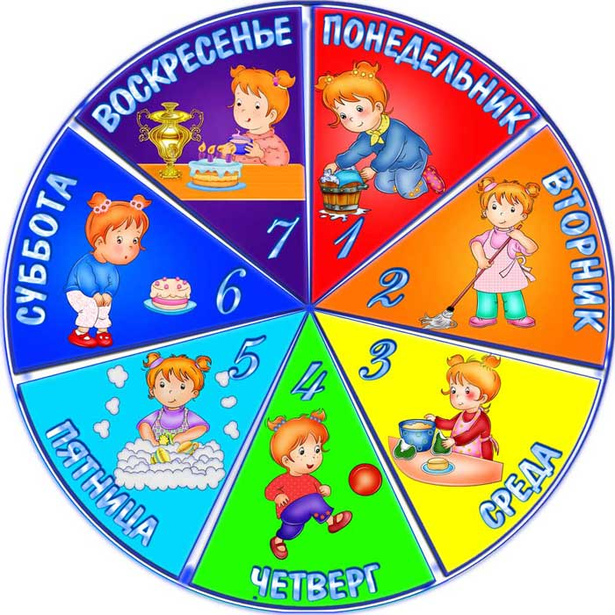
Модель проектирования содержательного раздела образовательной программы
1 этап:
1) Определение годовых образовательных результатов
2) Планирование годового тематического или модульного цикла (перечня модулей и тем).
2 этап:
1) Выбор формулировки конкретной темы модуля
2) Выбор тех образовательных результатов годового цикла, которые можно достичь в ходе реализации данной темы
3)Определение продукта освоения темы
4)Подбор необходимых педагогических технологий

Slide 20
Пример календарно-тематического планирования в комплексно-тематической и интегрированной модели

Slide 21
Пример календарно-тематического планирования в предметно-средовой и ситуативной модели

Slide 22
Календарно-тематическое планирование в предметно-средовой и ситуативной модели
Воспитателями разрабатывается на каждый день
• содержание утренней гимнастики (на основе картотеки);
• 1-2 вида детской групповой и 2-3 вида подгрупповой активности таким образом, чтобы в течение недели охватить все образовательные области (на основе картотеки);
• включение в процесс совместной образовательной деятельности в режиме дня 3-4 педагогических ситуаций-иллюстраций или упражнений, оценок или проблемных ситуаций;
• содержание прогулок (на основе картотеки);
• содержание индивидуальной работы с детьми в первую и вторую половины дня (по 15 минут, от 2-3 до 5-6 детей).

Slide 23
Модульное планирование культурных практик на основе пиктографических схем

Slide 24
Технологическая карта, регламентирующая планирование образовательной деятельности

Slide 25
Что такое технологическая карта?
Технологическая карта - описание процесса в виде пошаговой, поэтапной последовательности действий с указанием применяемых средств, обязательно указываются цели, задачи и образовательные результаты.

Slide 29
Примеры технологических карт образовательной деятельности в ДОУ

Slide 30
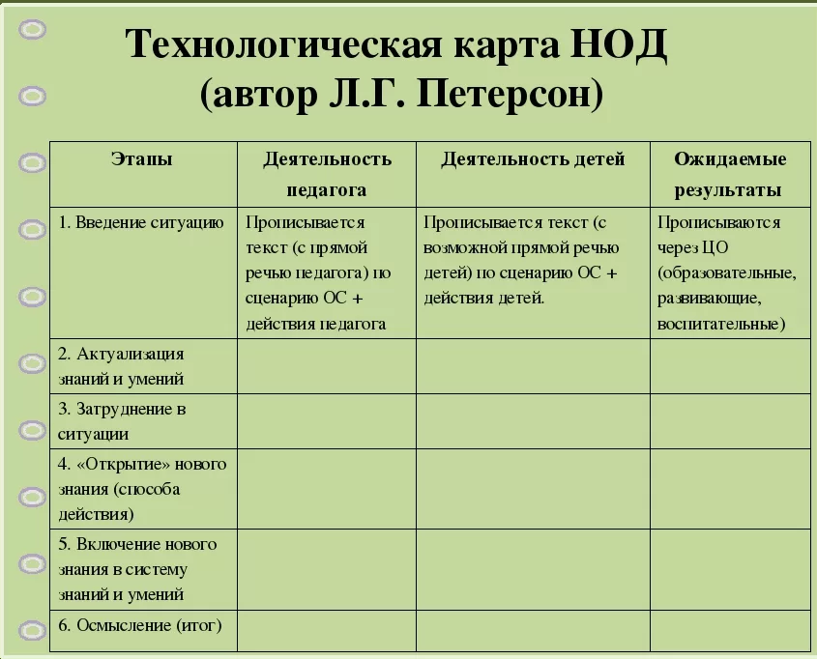

Slide 32
«Как подготовить технологическую карту?»
Определение темы и ведущей педагогической технологии 1. Четко определить и сформулировать тему (придумать соответствующее название). Отдельно тема для педагога и детей или тема для детей, как основная. 2.Определить место темы (обучающее/итоговое). 3. Определить ведущие понятия, на которые опирается данная НОД (интеграция, виды деятельности, вид, форма).
II. Определение цели Определить целевую установку НОД— для себя и для детей, понять, зачем данное НОД вообще нужно.

Slide 33
«Как подготовить технологическую карту?»
III. Планирование материала 1. Подобрать литературу по теме. Отобрать из доступного материала только тот, который соответствует цели, и решает задачи наиболее простым способом. 2. Продумать мотивацию, проблемную ситуацию – 1 этап 3. Подобрать интересные игровые задания, функциями которых является: • узнавание нового материала, • воспроизведение, • творческий подход к заданию. 4. Упорядочить игровые задания в соответствии с принципом «от простого к сложному».

Slide 34
«Как подготовить технологическую карту?»
IV. Продумывание «изюминки» НОД Каждая НОД должно содержать что-то, что вызовет удивление, изумление, восторг, одним словом, то, что дети будут помнить. При этом важно учесть возраст детей. Это может быть интересный факт, неожиданное открытие, красивый опыт, нестандартный подход к уже известному.
V. Группировка отобранного материала Для этого продумать, в какой последовательности будет организована работа с отобранным материалом, как будет осуществлена смена видов деятельности. Главное при группировке — умение найти такую форму организации занятия, которая вызовет повышенную активность детей, а не пассивное восприятие нового.
VI. Планирование контроля за деятельностью детей Продумать: • что контролировать, • как контролировать, • как использовать результаты контроля. Не забывать: чем чаще контролируется работа всех, тем легче увидеть типичные ошибки и затруднения, показать дошкольникам подлинный интерес педагога к их работе.

Slide 35
«Как подготовить технологическую карту?»
VII. Определение образовательных результатов
Для каждого элемента образовательной деятельности определить свой образовательный результат.
VIII. Определение задач
Обобщить образовательные результаты и обозначить обучающую, развивающую и воспитывающую функцию НОД (триединство задач).
При необходимости внести изменения в технологическую карту.
IX.Подготовка оборудования Составить список необходимых учебно - наглядных пособий, ТСО, ИКТ.
Проверить по всем элементам образовательной деятельности.

Slide 36
«ЗА» и «ПРОТИВ»: программное содержание
Конспект: против
Технологическая карта: за
Сначала пишут программное содержание, затем при написании конспекта часто возникают новые задачи, которые «забывают» включить в ПС.
В тексте конспекта легко «потерять» задачи.
Формальное отношение к задачам.
ПС определены требованиями программы
Программное содержание полностью соответствует промежуточным образовательным результатам.
Неформальное отношение к задачам (задачи определяются как условия).
ПС определены требованиями стандарта

Slide 37
«ЗА» и «ПРОТИВ»: основное содержание – метод описания, приемы деятельности
Конспект: «против»
Технологическая карта «ЗА»:
Объяснительно-иллюстративный
(трудно использовать во время образовательной деятельности)
Приемы деятельности – стихийно, не осознаны
Конспект: «за»
Удобно для тех педагогов, которым необходимо следить за своей речью или необходим пример правильных формулировок.
Структурно-логический, проектный.
(удобно ориентироваться прямо во время образовательной деятельности).
Приемы деятельности – запланированы
Технологическая карта «против»:
Обычно нет подробного описания речи педагога и детей (могут быть трудности у педагогов, которые недостаточно хорошо владеют педагогической лексикой)

Slide 38
«ЗА» и «ПРОТИВ»: особенность проектирования, средства проектирования
Конспект: «против»
Технологическая карта «ЗА»:
По видам деятельности педагога
Можно составить конспект с пассивным содержанием для детей
Текстовое
По видам деятельности педагога и обучающихся
Контроль активности детей.
Табличное, может быть графическое и символьное

Slide 39
«ЗА» и «ПРОТИВ»: используемые средства обучения
Конспект: «против»
Технологическая карта «ЗА»:
Легко «потерять» элементы РППС.
Трудно, не перечитывая весь конспект, определить на каком этапе образовательной деятельности нужно какое пособие.
Часто отсутствует указание на расположение детей.
По каждому элементу деятельности легко определить необходимые условия РППС и расположение детей.

Slide 40
«ЗА» и «ПРОТИВ»: дидактический подход и форма описания
Конспект: «ЗА»
Технологическая карта «ЗА»:
Интеграция образовательных областей на основе некоторых элементов знания
Конспект: «Против»
Использование прямой или косвенной речи педагога (проблема вариативности)
Целостная картина мира – на основе реального использования жизненного опыта детей, знаний из разных образовательных областей.
Технологическая карта «ЗА» и «Против»:
Использование формулировок, четкое и лаконичное описание деятельности

Slide 41
«ЗА» и «ПРОТИВ»: форма получения знаний и направленность обучения
Конспект:
Технологическая карта:
Дифференциация групповая
Форма получения знаний: индивидуальная
Направленность обучения: академическая
Дифференциация индивидуальная
Форма получения знаний: «учебное» сотрудничество
Направленность обучения: личностная

Slide 42
«ЗА» и «ПРОТИВ»: оценка
Конспект: «против»
Технологическая карта «ЗА»:
Педагогом результатов обученности, сравнение с предыдущими результатами.
Рефлексия только в конце.
Рефлексия.
Определение личностных результатов.
Возможность поэтапной рефлексии.

Slide 43
Основное преимущество технологической карты
Четкая структура карты дает видение взаимосвязь этапов , методов, приемов образовательной деятельости.

Slide 44
Практикум

